Slide 1
新化美食地圖
副標題
Notes:
注意：若要取代圖片，請直接選取該圖片並將它刪除。接著使用 [插入圖片] 圖示將它取代成您的圖片！

Slide 2
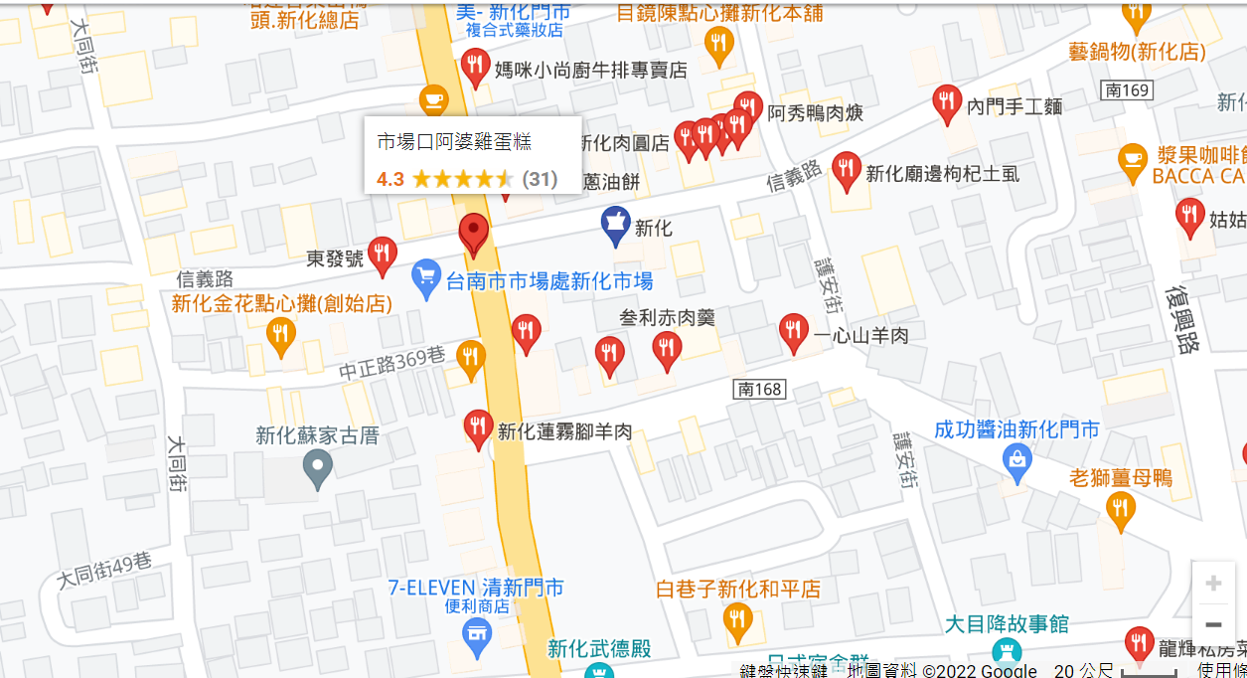
嘉義雞肉飯

Slide 3
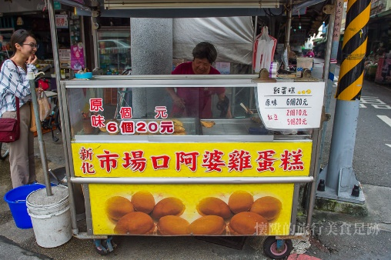
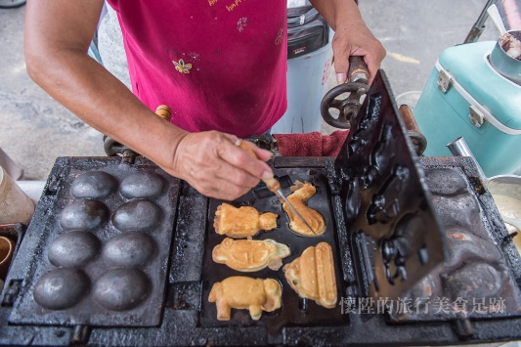
新化市場口阿婆雞蛋糕
特色:CP值很高
地點:台南市新化區中正路371-393號
吃起來的感覺:香甜的蛋香氣在口中散開，越吃越香，令人過癮。

Slide 4
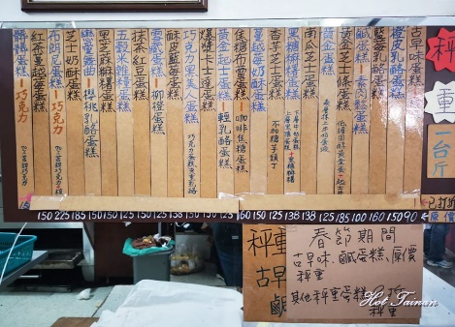
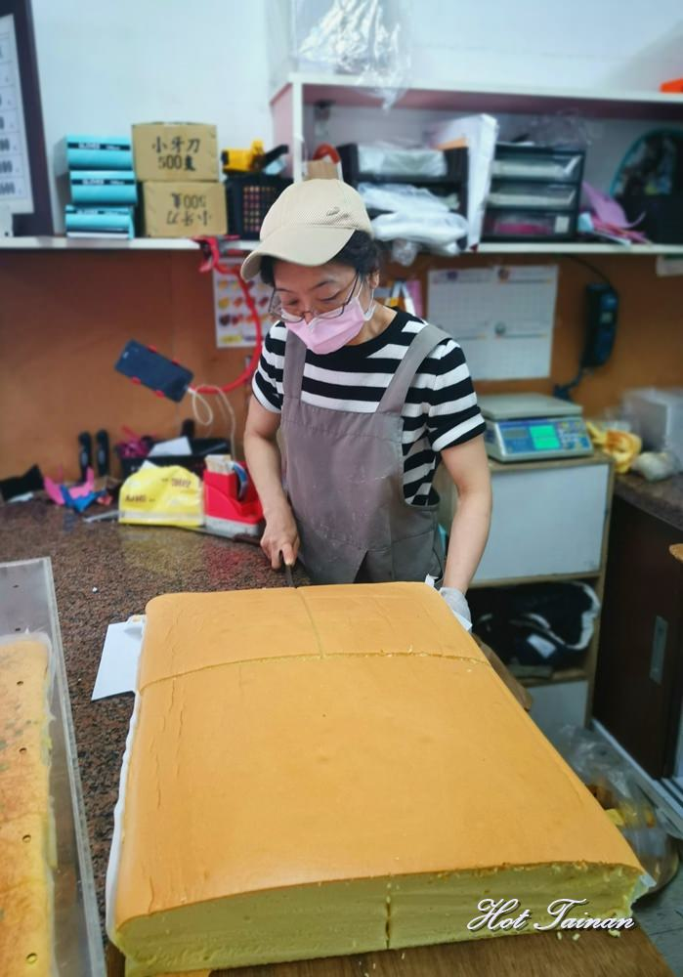
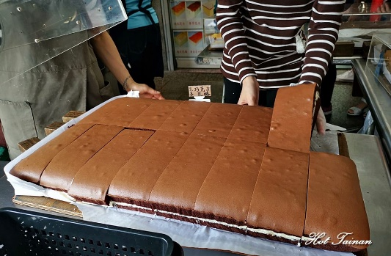
新化人氣古早味蛋糕店：吉野村現烤蛋糕
特色:CP值很高
地點:台南市新化區中正路350號 (早上7點~晚上6點(星期一公休)
吃起來的感覺:香甜的蛋香氣在口中散開，越吃越香

Slide 5
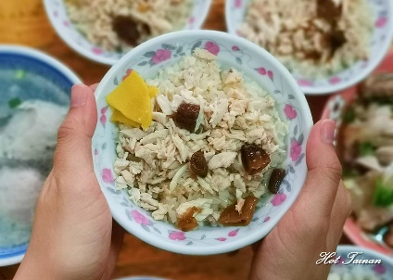
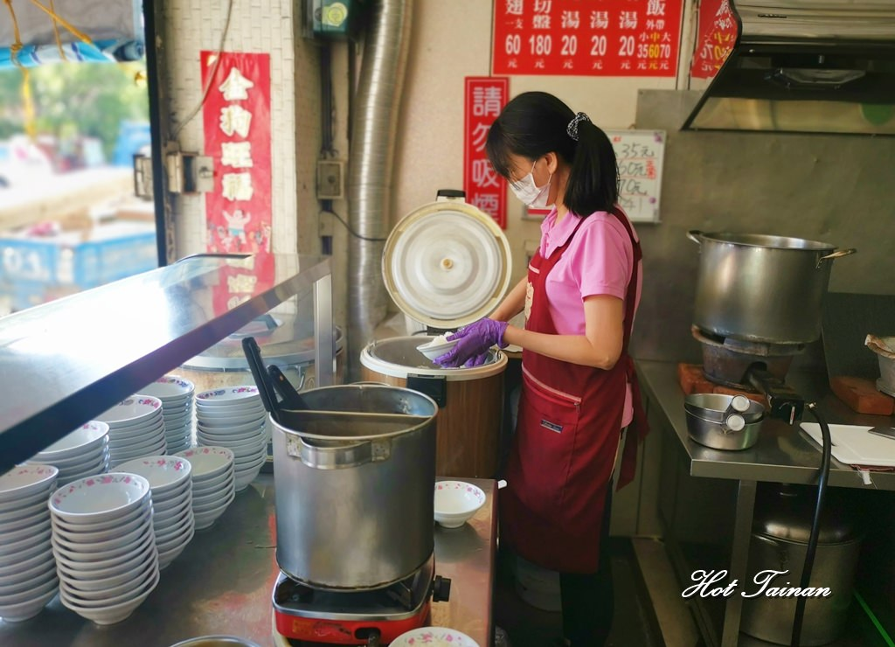
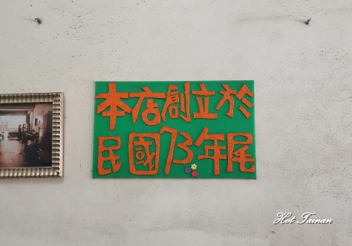
嘉義雞肉飯
特色:CP值很高
地點:台南市新化區正新路273號
吃起來的感覺:吃雞肉飯最重要的除了雞肉很重要以外，雞油的香氣更是可以決定一碗雞肉飯好不好吃的重點

